Slide 1
Describe la foto…. ¿Qué están llevando? ¿Cómo es la ropa? ¿Qué están haciendo? ¿Dónde están?

Slide 2
Describe la foto…. ¿Qué están llevando? ¿Cómo es la ropa? ¿Qué están haciendo? ¿Dónde están?

Slide 3
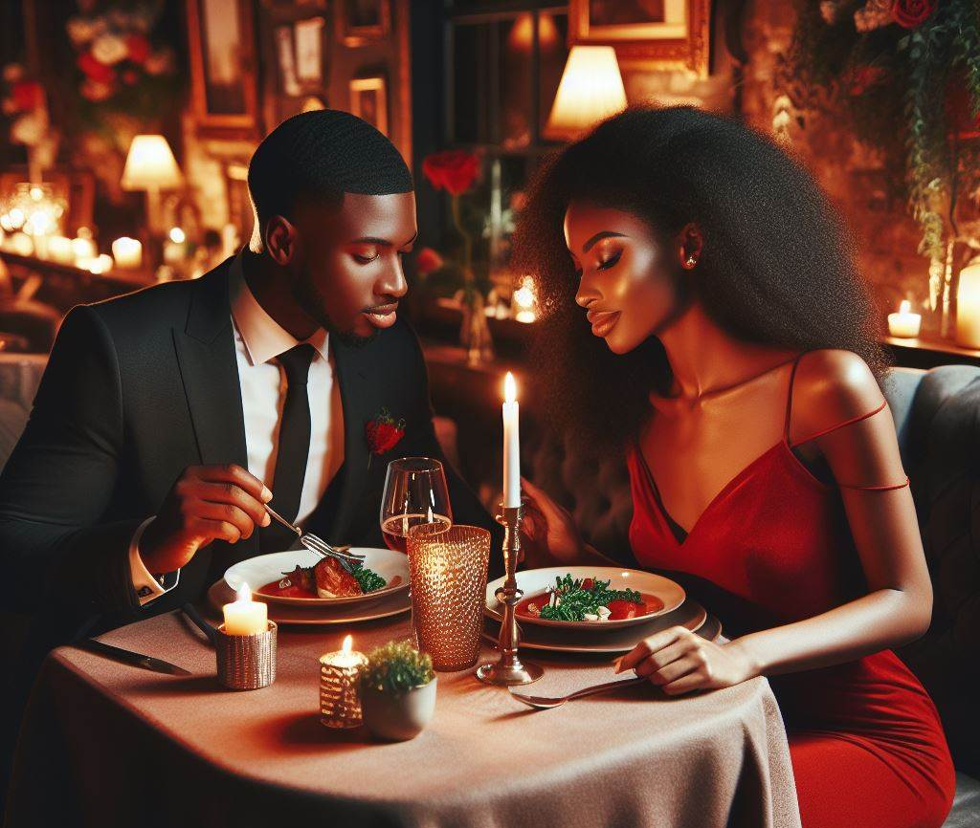
Describe la foto…. ¿Qué están llevando? ¿Cómo es la ropa? ¿Qué están haciendo? ¿Dónde están?

Slide 4
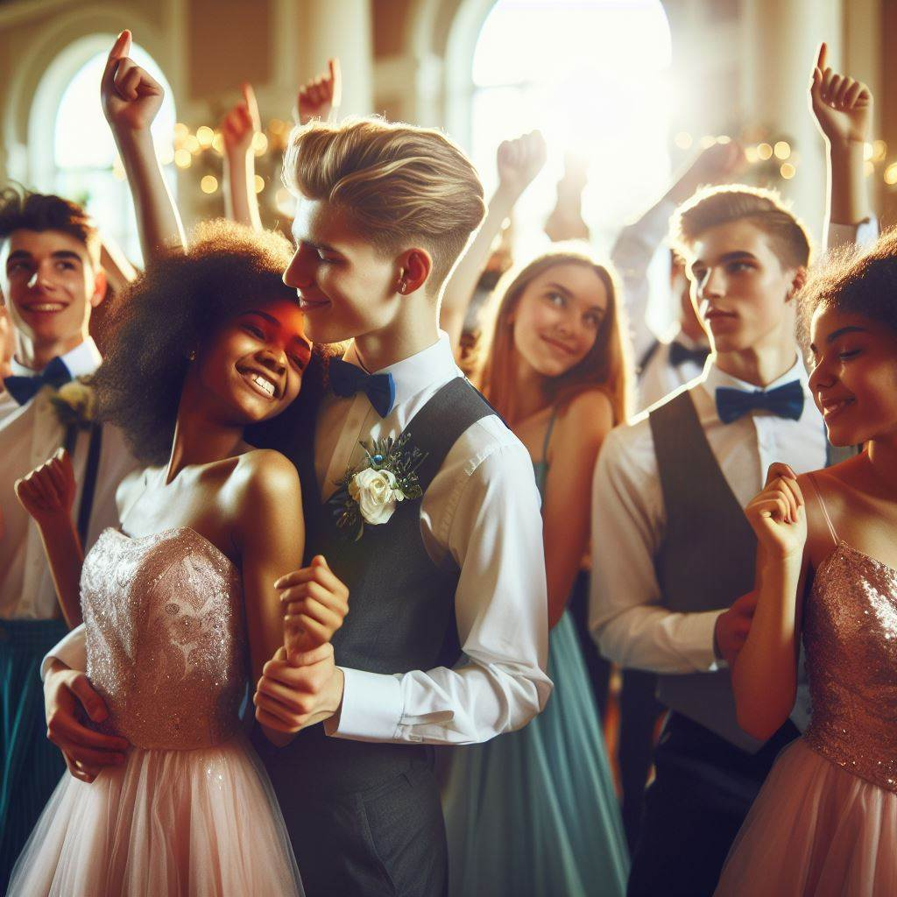
Describe la foto…. ¿Qué están llevando? ¿Cómo es la ropa? ¿Qué están haciendo? ¿Dónde están?

Slide 5
Quiz tomorrow:
Present Progressive
Demonstratives (this, these, that, those, etc)
Quedar #1
Quedar #2
Ser/Estar

